Slide 1
アントレスクエアサイト戦略
株式会社アントレックス
WCA加藤

Slide 2
アントレスクエア与件整理
アントレスクエアのサイト戦略
新規ユーザー獲得を重視したサイトにする。
課題：各ブランドでの戦略・戦術が定まっていないので、
効果的な施策が打てていない
・効果的な施策とはなにか？
売りたい商品ページに「来てほしいユーザー」を呼ぶ訴求が
できていない。
アントレスクエアでの販売戦略を立てましょう。

Slide 3
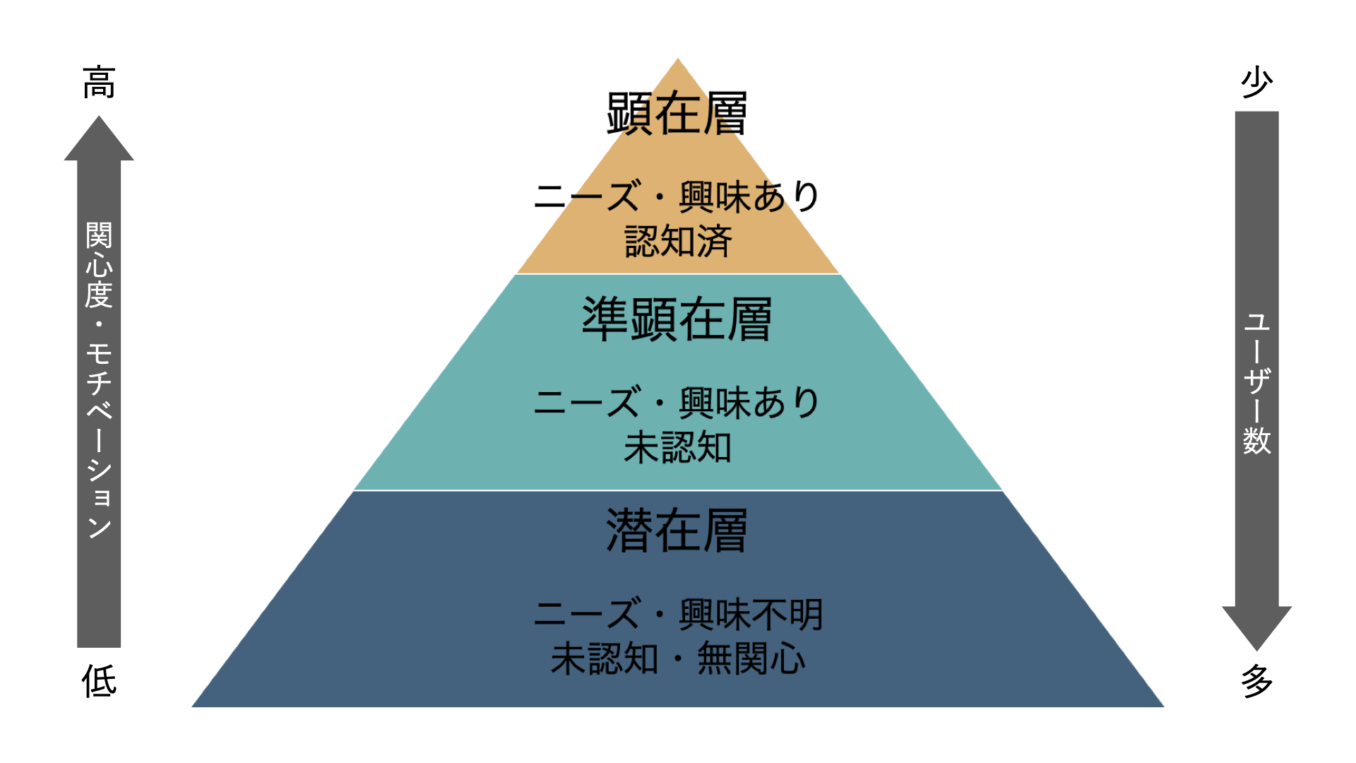
アントレスクエア与件整理
■ターゲットが定まっていないサイトあるいは商品を知っている方しか
取り込めていない。
⇒潜在層への深い訴求ができていない。
ここはある程度取れてます
ここを取りにいきたい

Slide 4
現状
広告配信
商品ページ
購入
ターゲットが明確ではないので
訴求が曖昧
商品のスペック訴求がメインなので
商品を知っている方は購入してくれる
潜在層の購入が少ない
改善後
広告配信
商品ページ
購入
ターゲットに最適化された
訴求で、集客効率化
ターゲットに刺さるページ構成で
滞在時間、CVRアップ
戦略がはっきりしているので
改善もしやすい
潜在層も取り込み
売上UP

Slide 5
アントレスクエアの今後の方針
【長期フェーズ】
潜在層を獲得できるサイトにした上で、
「ブランド」のファンを育成し、売上に貢献してもらう
☆アントレスクエアのファンではなくブランド毎のファンの育成
☆そもそもファンとは？（全員の認識一致へ）
【中～長期フェーズ】潜在層にリーチ！
アントレスクエアで購入することにメリットを感じてもらえるサイトに
☆各注力ブランドでの自社サイト限定特典
☆短期フェーズで決めたターゲットに向けたページ作り→PDCA
【短期フェーズ】
マーケティング戦略を策定し、きちんと戦術を決める
各注力ブランドの
☆ターゲット策定（戦略）
☆競合調査（戦略）
☆訴求決め（戦術）
今ここです

Slide 6
アントレスクエアの今後の方針
【長期フェーズ】
潜在層を獲得できるサイトにした上で、
「ブランド」のファンを育成し、売上に貢献してもらう
☆アントレスクエアのファンではなくブランド毎のファンの育成
☆そもそもファンとは？（売上の構造再分解と全員の認識一致へ）
【中～長期フェーズ】潜在層にリーチ！
アントレスクエアで購入することにメリットを感じてもらえるサイトに
☆各注力ブランドでの自社サイト限定特典
☆短期フェーズで決めたターゲットに向けたページ作り→PDCA
【短期フェーズ】
マーケティング戦略を策定し、きちんと戦術を決める
各注力ブランドの
☆ターゲット策定（戦略）
☆競合調査（戦略）
☆訴求決め（戦術）
今ここです

Slide 7
【短期フェーズ】ブランド毎の戦略と戦術立案の重要性
基本はWhere to playとHow to win.
★戦略：誰がターゲットで、ターゲットの選択肢にはどんな競合がいるか
★戦術：競合と比較して商品を選んでもらうためにはどうするか
■今まで：戦略が定まっていないので商品を知っているユーザーじゃないと
買ってもらえない
■立案後：戦略に沿った自社の強みを知れるので、ピンポイントな訴求（戦術）ができ
潜在層にも振り向いてもらえる訴求が可能
競合が定まっているので改善策のための軸ができる
■NEXT ACTION
まずは注力するブランドの優先順位を決め、下記を固めていく。
・ターゲット（どの商品をだれに売るのか）
・競合（競合ができていて、自社ができていることやできていないことは？）
・強み弱み（競合と比較して見えてくる自社の強み）
・訴求ポイント（強みをターゲットの興味を引くように言語化）
「売れた（ラッキー）」から「売った（狙い通り）」へ変えましょう。

Slide 8
ECでのマーケティング戦略の立て方
①この商品を誰に届けたいのかを決める、ターゲット決め
└ターゲットの中でもこの層を狙っていきたい、というところまで細かく設定しましょう
②競合調査
└ターゲットが決まれば競合が見えてきます。どの企業が自社の競合となり得るかを調査
③商品分析、課題発見
└①で定めたターゲットを基にペルソナを設定。どうしたらこのペルソナが
競合と比較検討した上で自社商品を購入してくれるか？の視点でペルソナの持つ
課題や、競合と比べた自社の強み弱みの洗い出しをします。
④アクションプランの洗い出し（ここは戦略というより戦術）
・強みを訴求したページ制作
・ペルソナがよく使うSNSや検索エンジン上等でのプロモーションをする
・ペルソナの目に留まる広告に最適化

Slide 9
アントレスクエアの今後の方針
【長期フェーズ】
潜在層を獲得できるサイトにした上で、
「ブランド」のファンを育成し、売上に貢献してもらう
☆アントレスクエアのファンではなくブランド毎のファンの育成
☆そもそもファンとは？（売上の構造再分解と全員の認識一致へ）
【中～長期フェーズ】潜在層にリーチ！
アントレスクエアで購入することにメリットを感じてもらえるサイトに
☆各注力ブランドでの自社サイト限定特典
☆短期フェーズで決めたターゲットに向けたページ作り→PDCA
【短期フェーズ】
マーケティング戦略を策定し、きちんと戦術を決める
各注力ブランドの
☆ターゲット策定（戦略）
☆競合調査（戦略）
☆訴求決め（戦術）
今ここです

Slide 10
【中期フェーズ】カスタマージャーニーマップ
ペルソナ：海外雑貨やインテリアに興味がある30～40歳女性
WCA社内の30代女性にも数人にヒアリング
フェーズ | タッチポイント | ペルソナの行動・心理 | アクション（例）
1. 認知 | SNS | - InstagramやTikTokで海外雑貨の投稿を見て興味を持つ - 「こんなデザイン、欲しい！」と一目惚れ - 投稿を保存しておく or スクリーンショットを撮る | - SNSで魅力的な写真や動画を発信 - インフルエンサーとのコラボで自然な形で商品を紹介 - ペルソナの興味を惹くストーリー性（商品購入のベネフィット）を発信
2. 興味 | SNS 公式サイト | - SNS投稿から商品やブランド名を検索 - 公式サイトを訪問し、デザイン・価格をひととおりチェック - 「なんか良さそう」と感じるが、まだ購入には至らない | - 公式サイトで商品の特徴や世界観をわかりやすく訴求 - シンプルなUI/UXでストレスなく情報収集できるように - 初回購入特典・限定クーポンの存在を分かりやすく提示
3. 検討 | 比較・レビューサイト 公式サイト SNS | - 比較・レビューサイトやSNSのコメント欄で評価・口コミをチェック - コスパやデザイン、使い勝手などを総合的に比較 - 「他と比べてどうか」＆「最安値はどこか」を入念に探す | - 比較サイトに商品の詳細情報やレビューを充実させる - ユーザーのリアルな声を公式サイトやSNSでシェア - 複数ECサイトでの販売価格を統制しつつ、公式サイトのメリット（保証や特典など）を明確化
4. 購入 | 公式サイト 他ECサイト （楽天・Amazonなど） | - 各ECサイトの価格やポイント還元率を比較 - 最安値やお得なキャンペーン、クーポンがあるかを重視 - 「ここが一番お得かも」と判断して購入へ | - 価格競争力を意識したキャンペーンやクーポン施策 - 公式サイト限定の特典を設けて、比較サイトからの誘導を促進
5. 使用・評価 | 公式サイト SNS レビューサイト | - 実際に商品を使ってみて、品質・使い勝手を確認 - 気に入ればSNSやレビューサイトに投稿し、シェア - 周囲からの反応や「いいね！」を楽しむ | - パッケージや同梱物でSNS投稿を促進（#タグの案内など） - レビュー投稿のお礼やリピートクーポンを提供し、再購入やファン化を狙う - ユーザーの投稿を公式SNSで紹介し、コミュニティを活性化

Slide 11
【中期フェーズ】ページ改修＋自社限定特典の作成
■短期フェーズで決定した訴求に沿ってページ改修
・ペルソナが購入をイメージできる商品画像
・ペルソナが自分に合っていると思える商品説明ストーリー作成
■公式サイト限定特典の作成
前頁でお伝えした通り、最近の方はウェブのリテラシーも低くなく、
魅力的に商品を伝えてもユーザーの多くは最終的に「一番お得な場所」で購入します。
なので、各ブランド毎にしっかりと「アントレスクエアで買う理由」を
作っていきましょう。
他社限定特典例） ★はよく見る、かつわかりやすくおすすめ
・名入れ、刻印、プリントサービス
・公式サイト限定パッケージ
★全プラットフォーム中最安、最大のポイントアップ還元
・公式限定カラー、デザインの展開
★公式サイトで買ったときのみ、オプション品が付属
★サポート期間が一番長く、手厚い
・お試し期間（数台を使い回す）を作る
・公式会員限定イベント参加券

Slide 12
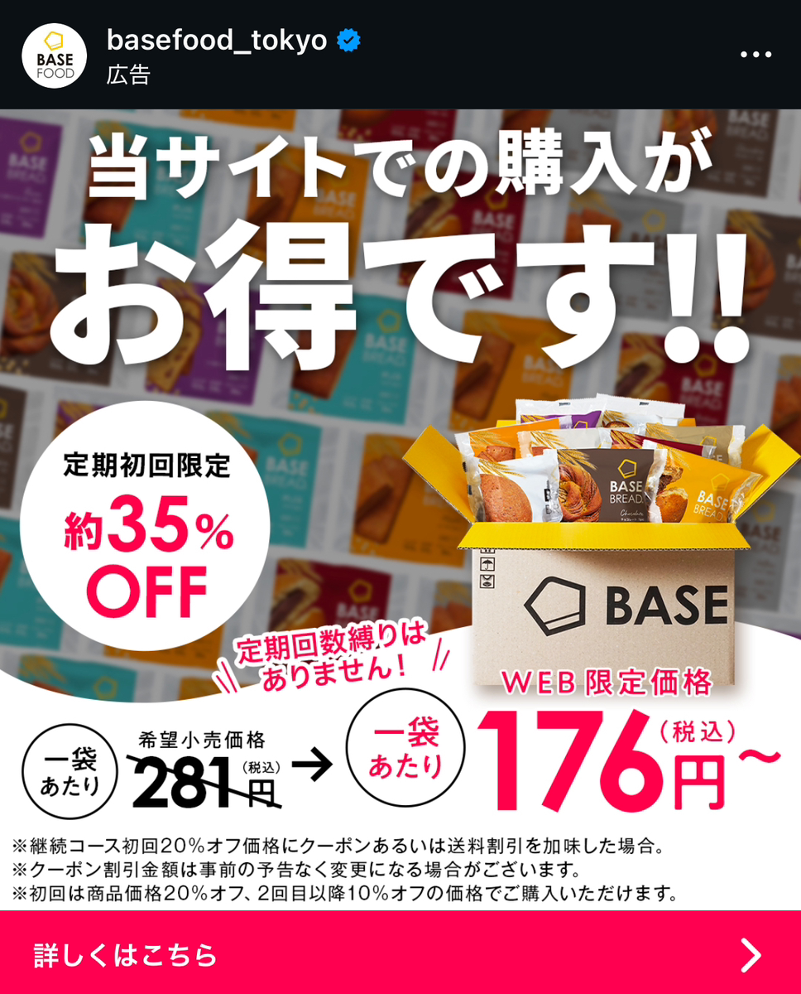
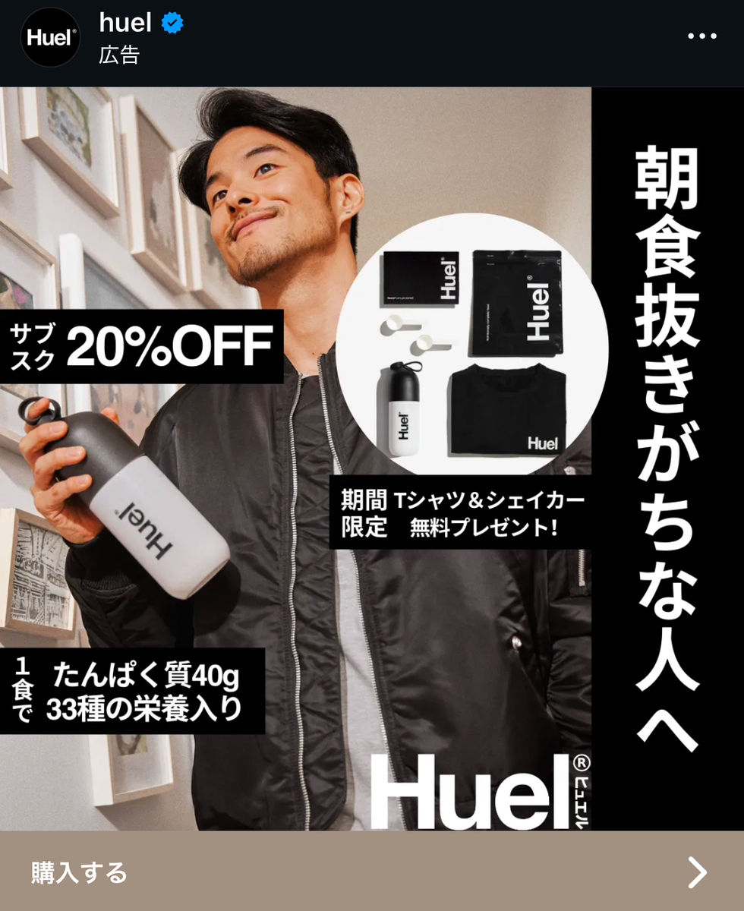
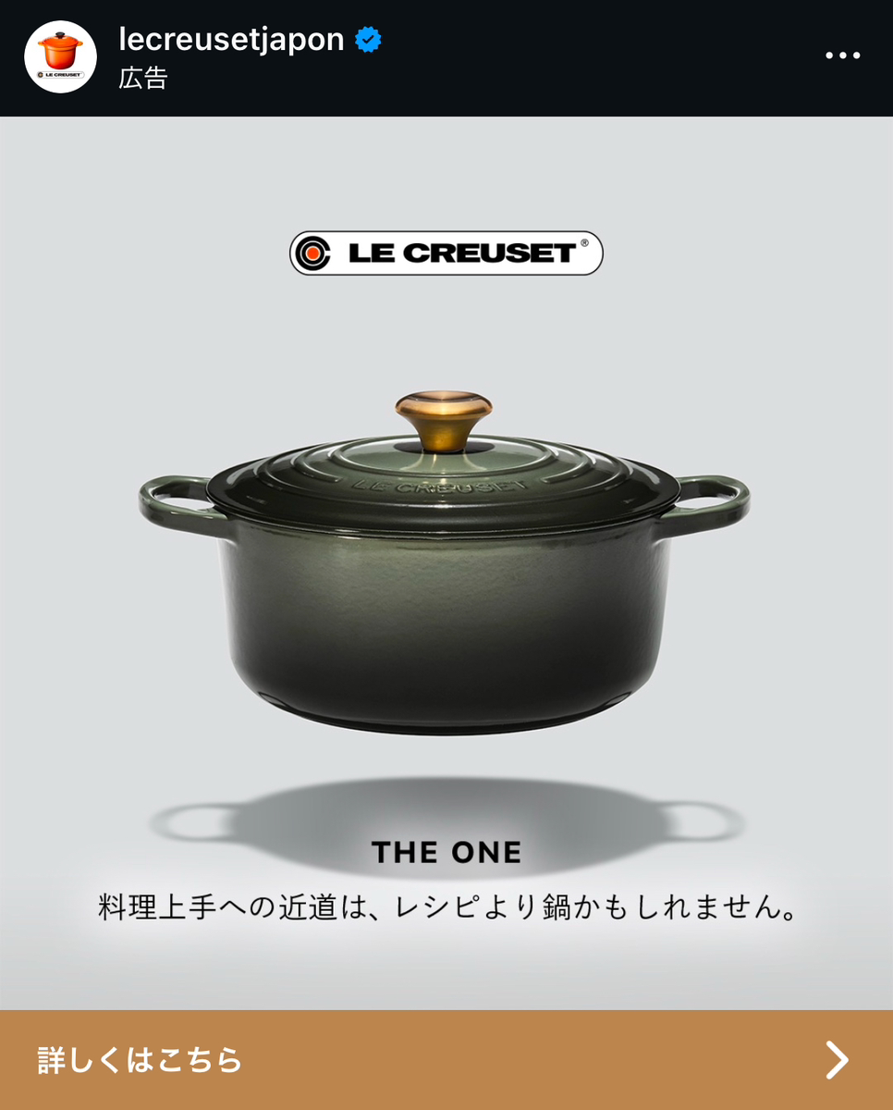
【中期フェーズ】プロモーションの最適化
■短期フェーズでブランド毎に設定したターゲットに
最適なプロモーション設定
・SNS投稿の最適化
└ファンになりかけている方向けの投稿を追加
・広告文の最適化
・広告画像の最適化
・訴求文言の最適化
└設定したターゲット向けの内容で配信

Slide 13
アントレスクエアの今後の方針
【長期フェーズ】
潜在層を獲得できるサイトにした上で、
「ブランド」のファンを育成し、売上に貢献してもらう
☆アントレスクエアのファンではなくブランド毎のファンの育成
☆そもそもファンとは？（人によって定義が違うものを統一）
【中～長期フェーズ】潜在層にリーチ！
アントレスクエアで購入することにメリットを感じてもらえるサイトに
☆各注力ブランドでの自社サイト限定特典
☆短期フェーズで決めたターゲットに向けたページ作り→PDCA
【短期フェーズ】
マーケティング戦略を策定し、きちんと戦術を決める
各注力ブランドの
☆ターゲット策定（戦略）
☆競合調査（戦略）
☆訴求決め（戦術）
今ここです

Slide 14
【長期メインフェーズ】
■ブランド毎のファンの育成を目指す
・なぜブランド毎か
→サイト内ブランドごとのターゲットがバラバラ
異なるターゲットの商品をまとめて訴求しようとすると
セールなどのイベントに偏ってしまい、値引き訴求のみに。
※ターゲットを決めてそれにあった商品を集めてまとめ買いさせるなどは◯
注力ブランド毎にしっかりと
・狙いに行くターゲット
・競合調査
・ターゲットに合った訴求
を作り、潜在ユーザーを取りに行きファンに変えていきましょう。

Slide 15
【長期メインフェーズ】
■ファンとは？
企業や商品の思いや大切にしていることを熱狂的に支持し、
かつそれを他の人に説明することができる人。
・説明できるようになってもらうためには。
→商品やサービスを使い倒してもらうしかない
ECにおいてのファン作りの第一歩は商品を購入して使ってもらうこと

Slide 16
方針まとめ
■アントレスクエア内の「ブランド毎」に「ファン」を増やす
・ブランド毎の戦略立案
・商品を熟知してくれるユーザーの育成
そのために・・・
■アントレスクエアを知らない人でも買い物がしやすいサイトに
・リニューアルでカテゴリはわかりやすく分かれたが
現状、アントレスクエアやブランドを知っている人しか
購入しづらいサイトになっている
そのために・・・
■ブランド毎に明確に戦略・戦術を決めて訴求をブラッシュアップ
・狙うターゲットを決めて、値引き以外の訴求も武器に。
・新規ユーザーが興味をもってくれる商品へ。

Slide 17
スケジュール目安
短期フェーズ
中期フェーズ
長期フェーズ
・時期ごとの
注力ブランドの抽出
・ブランドごとの戦略
・ターゲット決め
・競合調査
・訴求ぎめ
・広告配信
・商品ページ改修
・公式限定特典
・特典の運用フロー
・実施
・ページ改修PDCA
・最適化された
広告配信
・各種コンテンツを
活用したファン育成
（ブランディング）
・最適化された広告で
来てほしいユーザーを
集客し、新規ユーザー
も購入しやすいサイト
～2025年4月
～2025年7月
～2025年10月末
2025年の年末商戦までには上記完了して、ド新規のユーザーでも
広告 or 検索⇒ランディング⇒購入といい循環が作れるサイトに変えましょう。
※ファン育成はサイトが続く限り長期で行っていくアクションなので色分けしてます

